Slide 1

计算机导论
INTRODUCTION OF COMPUTERS
信息科学与技术学院
授课教师：王晶

Slide 2
目录
4.5.1 概述
4.5.2 密码学基础
4.5.3 安全技术
4.5.4 安全管理与法规
4.5.5 安全实现

Slide 3





4.5.1 网络空间安全概述

Slide 4


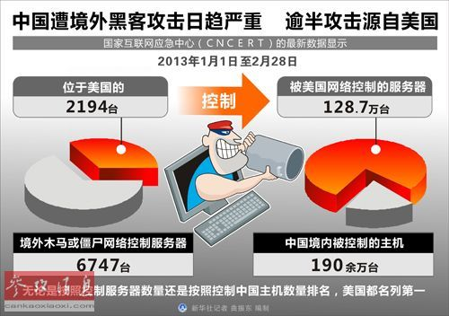
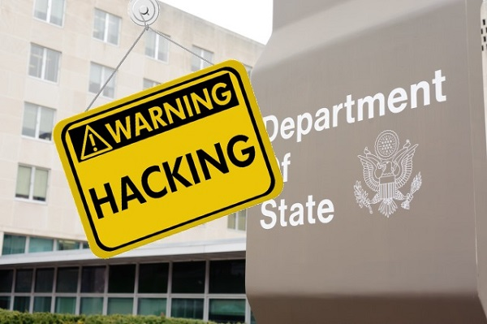
4.5.1 网络空间安全概述

Slide 5
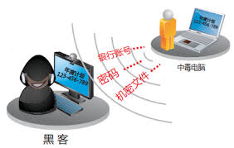


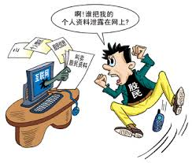


4.5.1 网络空间安全概述

Slide 6

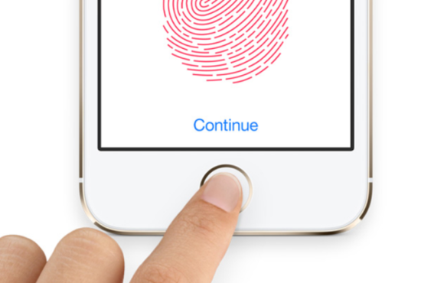
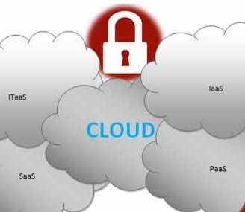
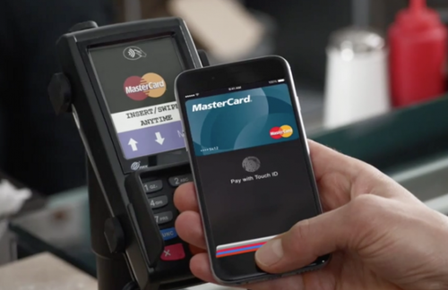
4.5.1 网络空间安全概述

Slide 7
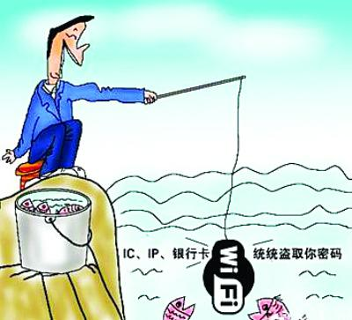


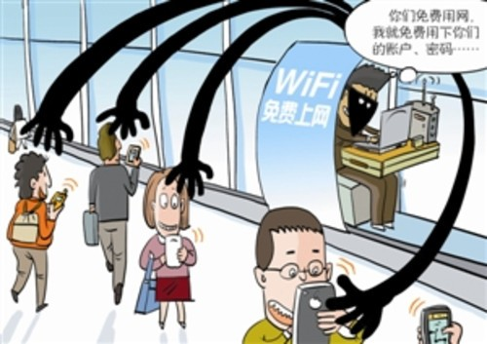
4.5.1 网络空间安全概述

Slide 8
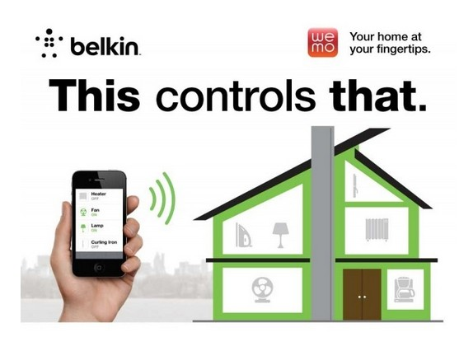
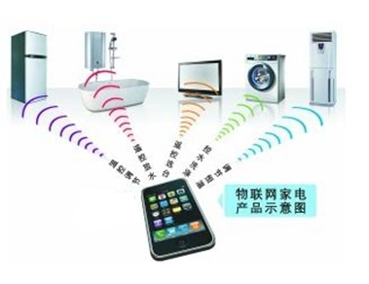

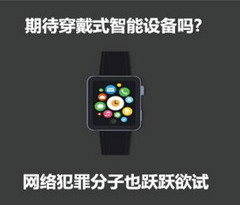
4.5.1 网络空间安全概述

Slide 9
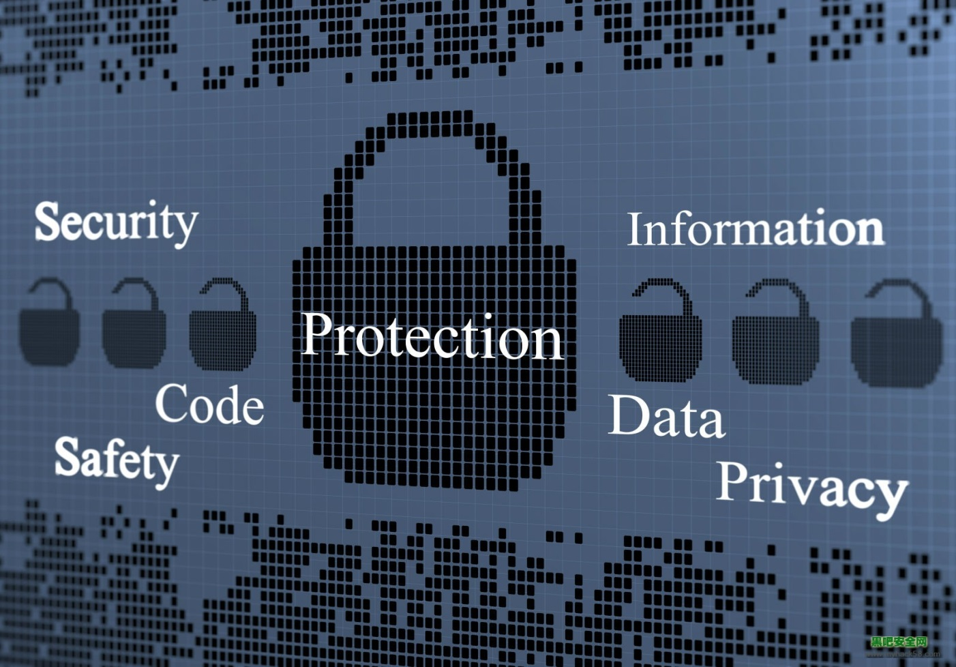
4.5.1 网络空间安全概述

Slide 10



4.5.2 密码学基础
Caesar密码
例子：
明文：sevenyearsago
密钥：3
密文：VHYHABHDUVDIR
混淆原则
移位三位
把明文的字母在字母表上向后
（或向前）按照一个固定数目
进行移位后变成密文。

Slide 11
4.5.2 密码学基础
双换位密码
例子：
明文：attackatdawn
密文：NADWTKCAATAT
扩散原则
按照 (1,2,3)→(3,2,1)的方式置换矩阵的行，然后
再按照(1,2,3,4)→(4,2,1,3) 的方式置换矩阵的列。

Slide 12
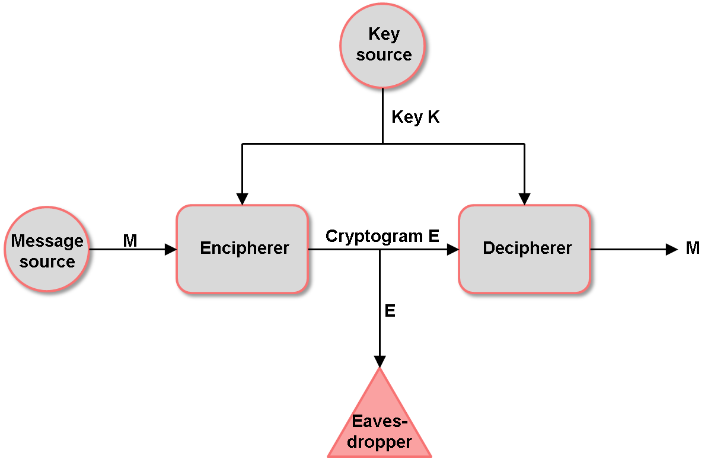
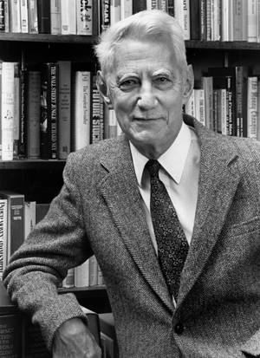
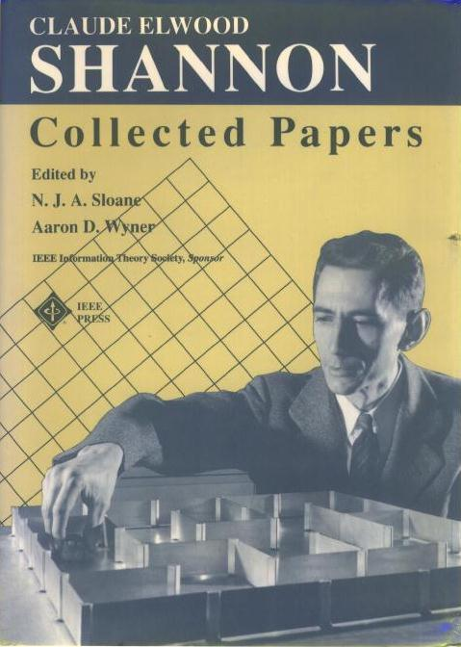
4.5.2 密码学基础
香农理论
《Information Theory of Secrecy Systems》
历史性的转折

Slide 13
4.5.2 密码学基础
密码算法
对称加密（Symmetric）：加密密钥与解密相同。

Slide 14
4.5.2 密码学基础
密码算法
非对称加密（Asymmetric）：加密密钥与解密密钥不同且成对出现。又称为公钥密码体制。

Slide 15
4.5.2 密码学基础
原理与过程
DES加密算法
一轮迭代过程
扩展置换表
S盒置换表
P置换表

Slide 16
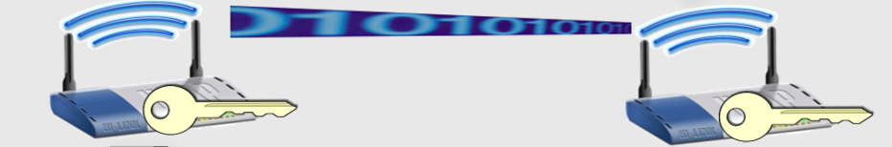

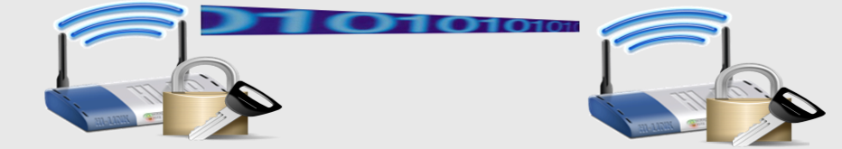
4.5.2 密码学基础
实现与应用
发射信号
安全协议
数据传输
more ……

Slide 17
4.5.3 信息安全技术
基本属性
Core concepts:
机密性(Confidentiality)
完整性(Integrity)
可用性(Availability)
Accountability, Auditability,
Authenticity/Trustworthiness,
Non-repudiation, Privacy.

Slide 18
4.5.3 信息安全技术
安全协议

Slide 19
4.5.3 信息安全技术
安全技术
防火墙技术
入侵检测技术
安全扫描技术
虚拟专用网技术
无线网络安全技术
more ……

Slide 20
4.5.4 信息安全管理与法规
安全管理
“三分技术，七分管理”
内容：人事管理、设备管理、场地管理、存储媒体管理、软件管理、网络管理、密钥管理。
原则：规范原则、预防原则、立足国内原则、成熟技术选择原则、重视实效原则、系统化原则、均衡防护原则、分权制衡原则、应急原则和灾难恢复原则。

Slide 21
4.5.4 信息安全管理与法规
安全法律
“信息安全法律是信息安全的第一道防线。”
目标：运用法律手段遏制安全威胁的发生，使人们自觉遵守法律不进行违法活动。提高人们的安全意识，从而保护信息安全，营造良好社会环境。

Slide 22
4.5.5 信息安全实现
安全模型
访问控制机制
P
安全策略
D
入侵检测机制
P
安全模型
MP²DRR
安全管理
M
R
安全响应机制
R
备份与恢复机制

Slide 23
4.5.5 信息安全实现
安全体系

Slide 24

后续课程
后续课程：
《密码学与信息安全》
欢迎讨论交流
Email： j.wang@bnu.edu.cn
Tel ： 13651202686

Slide 25
思考问题
1. 应用公钥加密实现数字签名的原理？
2. 在TCP/IP协议层次结构里，为了用下列方法过 滤进入的通信流，防火墙应该设置在哪一层？
A. 报文内容
B. 源地址
C. 应用类型

Slide 26
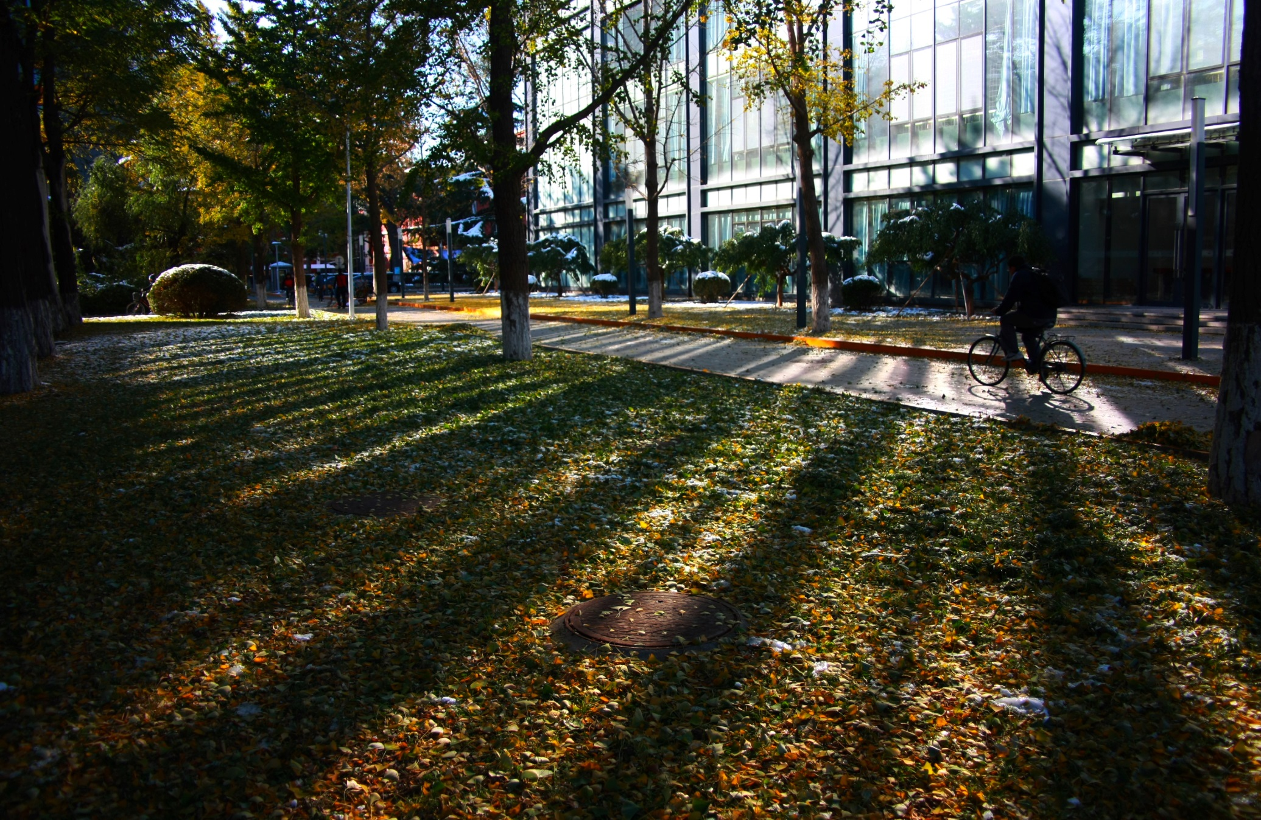

谢谢
谢谢

